Slide 1


Slide 2

前端css从入门到精通精品课
[十年专注、有口皆碑]
自我介绍
姓名：王小金
职务：珠峰金牌css讲师
联系方式：400-180-6960
微信:13683627531
四期QQ：616050785

Slide 3
前端css从入门到精通精品课
课程介绍：
开课周期：3周
上课时间：周四、周日休息，其它时间上课；上午9：30到1:00;下午3:00 到6:00；
晚自习：7:00到8:30(强制性上晚自习，晚自习不讲课，主要是课程
辅导，练习作业/面试题/随堂小练习)；
注：学校晚上十点锁门之前，可以一直奋战，WIFI无限使用
面向人群：对前端开发感兴趣，想要提高自己工资的，改变命运的零基础学员
（html、css都不会的）。

Slide 4
前端css从入门到精通精品课
[九年专注、有口皆碑]
课程介绍：
学习流程：共计3周的课程，第一天免费试听，一周之内如果觉得自己学不会都可
以申请全额退款。
学习目标：三周课程结束，可以独立完成像京东、淘宝、好123首页等静态页面给你的后期打下坚实的基础。
上课模式：课堂采用投影仪的课堂模式，讲师讲课，学员跟着操作，有疑问的地方，可以及时老师，老师会给与解答。讲师全程陪同学生，晚自习也是当天的讲师全程辅导，对于接受慢，或者听不懂的同学，可以进行讲师单独补课。上课的

Slide 5
前端css从入门到精通精品课
[九年专注、有口皆碑]
课程介绍：
节奏和大部分同学保持一致，当天课堂上的课件会在6点下课之后，全部发放到正式群，供同学复习使用。每天提前发放预习大纲给同学，供预习使用。课堂中也会随堂录制视频。

Slide 6
前端css从入门到精通精品课
[九年专注、有口皆碑]
珠峰课程优势：
1、十年专注，打造中国最具权威的<前端-全栈-工程化开发>课程体系，每年的课程都会跟着社会的需求进行调整。
2、多套完整的实战案例，全线贯穿整个课程体系，每个模块都会有丰富的实战案例；
3、课程环环相扣，从基础到深入，再到实战，逐层递进，零基础都可以学的很好。
4、理论和实战相结合，面试工作都能轻松搞定。
5、随时融入最新的市场技术，始终站在中国前端教育最前沿。

Slide 7
前端css从入门到精通精品课
零基础大纲概括
1、HTML/CSS基础知识讲解，以及各浏览器兼容性问题处理。
2、HTML5/CSS3 基础知识讲解，以及响应式布局开发。
3、项目综合练习与实战开发（搭建完整的静态页面）

Slide 8
前端css从入门到精通精品课
教学目标：
本次课程持续三周的时间，让大家从css入门到精通，三周课完成大家会实现一套属于自己的完整PC端和移动端H5的毕业项目;课程会结合各大公司页面实现各种趣味效果,多方位解读各大公司的面试题;
为了让大家知识更扎实更快掌握所学知识点,我们也会给大家布置一些随堂小练习模块以及课后作业;晚自习期间老师也会全程进行辅导;

Slide 9
前端css从入门到精通精品课
教学大纲：
·HTML基础及HTML实战
·标签和标签属性
·元素及元素分类
·网页基本结构解析
·标签语义化

Slide 10
前端css从入门到精通精品课
教学大纲：
·CSS基础及CSS实战
·CSS引入方式
·CSS选择器
·权重
·CSS属性继承
·background属性的使用技巧
·雪碧图的使用技巧
·常见的兼容性处理

Slide 11
前端css从入门到精通精品课
教学大纲：
·CSS盒子模型
·盒子模型的值 => 利用border实现三角行效果
·盒子模型的计算公式
·盒子模型的兼容问题
·浮动
·浮动的原理
·浮动产生的影响
·清除浮动的几种方式

Slide 12
前端css从入门到精通精品课
教学大纲：
·定位
·绝对定位
·相对定位
·固定定位
·层级关系

Slide 13
前端css从入门到精通精品课
教学大纲：
·动画
·transition 过渡动画
·animation 简易动画
·雪碧图动画
·开关门动画
·人物场景动画
· ......

Slide 14




前端css从入门到精通精品课
·主要用到的工具：
·vscode:https://code.visualstudio.com/
·webstrom: http://www.jetbrains.com/webstorm/
·photoshop: http://www.adobe.com/cn/products/cs6/photoshop.html/
·马克飞象: https://maxiang.io/
·印象笔记: https://www.yinxiang.com/

Slide 15


前端css从入门到精通精品课
常用浏览器
·谷歌浏览器(chrome):Webkit内核(v8引擎)
·火狐浏览器(firefox):Gecko内核
·IE浏览器:Trident内核
·欧朋浏览器(opera):Presto内核
·safari、大部分国产浏览器(360、搜狗、QQ、UC、猎豹、百度...)、安卓和IOS大部分手机浏览器...

Slide 16
前端css从入门到精通精品课
各大公司面试题解析
·利用border实现三角行效果(不允许使用图片)?(百度)
·一个元素如何在另一个元素中始终水平垂直居中?(凤凰网)
·如何让元素消失在视野中,发挥想象力?(腾讯网)
·多个元素在一行显示的方法?(搜狐网)
·三栏布局,左定右定中间自适应的实现方法?(网易)
·行内元素和块状元素分别有什么，区别是什么？（乐视网）
· ......

Slide 17
前端css从入门到精通精品课
vscode的安装和使用

Slide 18
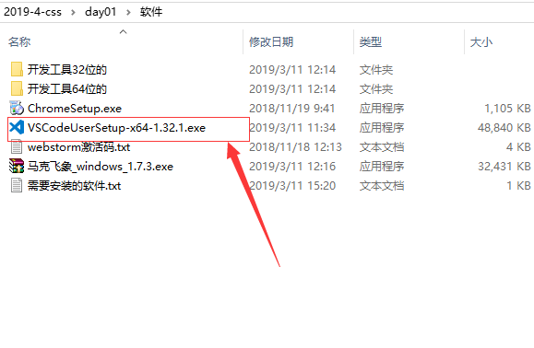
前端css从入门到精通精品课
一、双击，默认下一步下一步
二、遇到勾选的，记得勾选桌面快捷方式

Slide 19
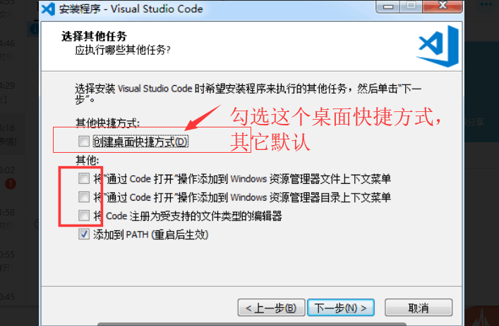
前端css从入门到精通精品课

Slide 20
前端css从入门到精通精品课
vscode 安装完毕之后，我们需要安装的几个插件：
1、vscode汉化插件：chinese
2、open in browser（在浏览器打开的插件）
3、设置自动保存

Slide 21
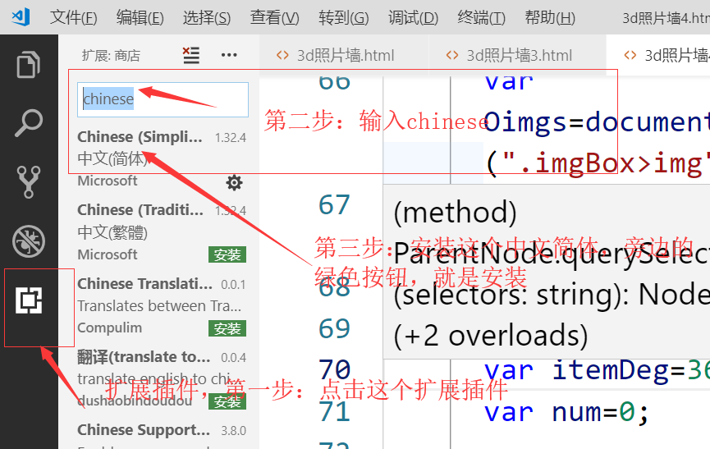
前端css从入门到精通精品课
1、vscode汉化插件：chinese

Slide 22
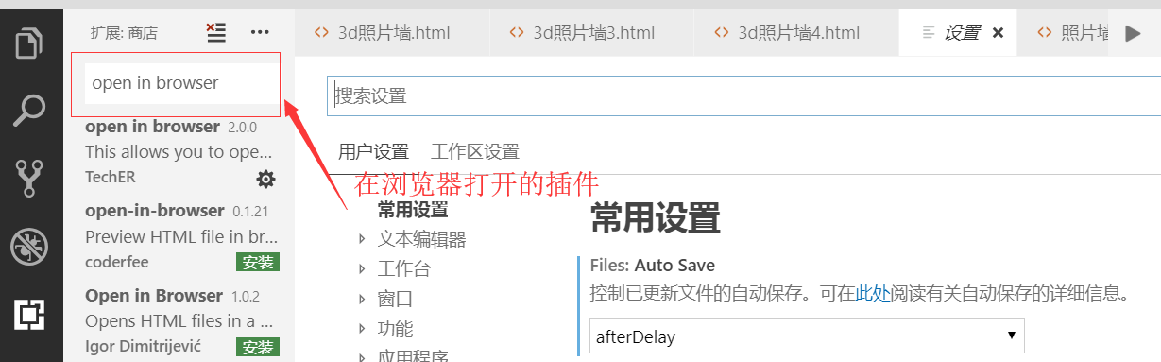
前端css从入门到精通精品课
2、open in browser

Slide 23
前端css从入门到精通精品课
1、vscode汉化插件：chinese

Slide 24
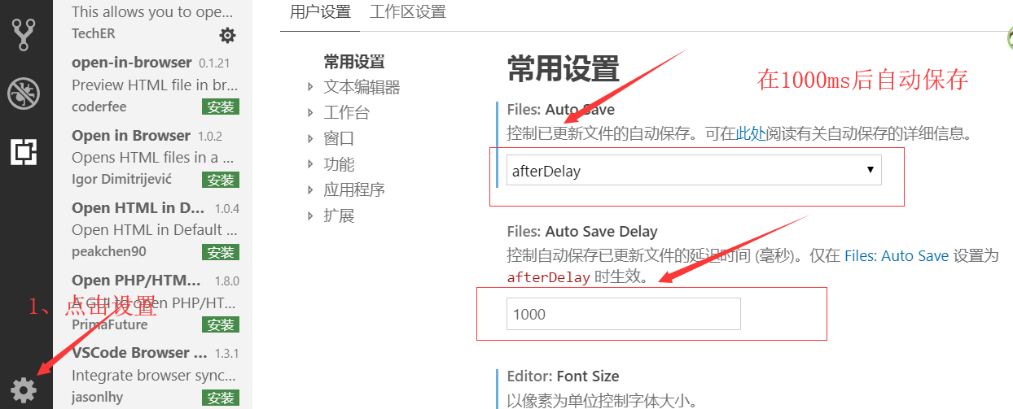
3、自动保存

Slide 25
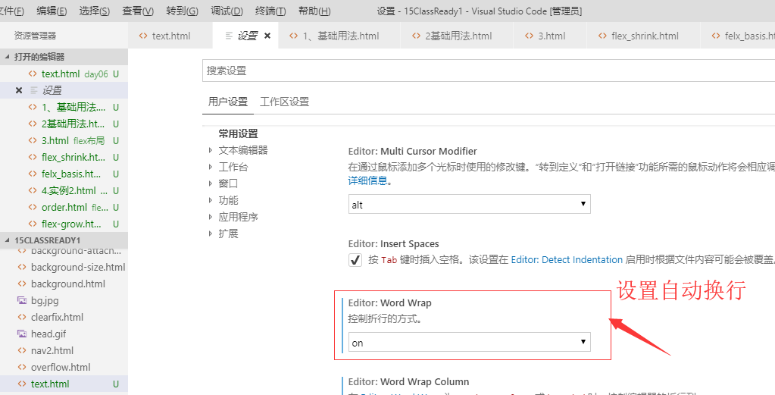
3、自动保存
文件-----首选项-----设置 里面有一个Editor:word wrap 设置成 on

Slide 26
4、设置文字大小和颜色主题
文件-----首选项-----设置 里面有一个font-size:设置字体大小
文件-----首先项-----颜色主题

Slide 27
前端css从入门到精通精品课
·前端描述
前端对于网站来说，通常是指网站的前台部分，包括网站的结构层和表现层。因此前端技术一般分为前端设计和前端开发，前端设计一般可以理解为网站的视觉设计，前端开发则是网站的前台代码实现，包括基本的HTML和CSS以及JavaScript/ajax，现在最新的高级版本HTML5、CSS3等。

Slide 28
珠峰培训CSS从入门到精通
前端工程师初步了解：
产品经理设计原型-------ui设计师设计成效果图------前端工程师实现页面的还原
前端工程师工作流程：
• 1、根据效果图，制作静态页面，（包含动画效果）；
• 2、配合后台开发人员，制作动态页面，例如获取动态数据，根据需求，写业务逻辑。
• 3、如果是app内嵌h5页面的时候，如需交互，还需要配合ios、安卓开发工程师

Slide 29
珠峰培训CSS从入门到精通
语言：
人与人之间的沟通需要语言，像：汉语、英语、法语.....,那作为前端工程师要与浏览器进行沟通，我们就需要用到以下语言：
html：是一个超文本标记语言（HyperText Markup Language），主 要指的是结构；（骨架）
css： 层叠样式表(英文全称：Cascading Style Sheets)是一种用来修饰HTML或XML等文件样式的计算机语言。（衣服）
js：JavaScript 是一种轻量级的编程语言。（行为/动态）

Slide 30
珠峰培训CSS从入门到精通
HTML简介：
什么是HTML？
HTML是英文Hyper Text Mark-up Language(超文本标记语言)的缩写，它规定了自己的语法规则，用来表示比“文本”更丰富的意义，比如图片，表格，链接，音频，视频等。浏览器（IE,FireFox等）软件知道HTML语言的语法，可以用来查看HTML文档。
HTML的特点：
1、HTML不区分大小写；
2、双标签，成对出现；（个别的单标签出现，input，image）；
3、标签闭合；<div></div>

Slide 31
珠峰培训CSS从入门到精通
HTML基本构成：
<html>
<head>
<meta name="keywords" content="小草播播、直播、小草"/>
<meta name="description" content="本页描述/关键字描述">
<title>网页标题</title>
</head>
<body>
在浏览器视觉上能被看到的部分（注释的部分不会显示给用户）
</body>
</html>

Slide 32
珠峰培训CSS从入门到精通
前端小概念普及：
网页: 通俗来讲一个HTML文件就是一个网页。
网站: 一个网站是由很多个网页组成。

Slide 33
珠峰培训CSS从入门到精通
注释：ctrl + /
markdown：https://maxiang.io/

